Slide 1
AUDIO FOR TV
2017
ASPEK FISIK AUDIO
DOSEN: SUGIARTO
PERTEMUAN KE-4

Slide 2
AUDIO FOR TV 2017
ASPEK FISIK AUDIO
Menjelaskan aspek fisik dan karakteristik suara/audio dengan baik dan benar

Slide 3
AUDIO FOR TV 2017
ASPEK FISIK AUDIO
Suara/sound
Gelombang Suara
Frekwensi
Amplitudo dan loudness
Frekwensi dan loudness
Timbre
Kecepatan Suara
Gangguan suara
Efek Suara

Slide 4
AUDIO FOR TV 2017
ASPEK FISIK AUDIO
Sound/suara/bunyi merupakan perubahan tekanan dan penyimpanan partikel udara atau kecepatan partikel yang dirambatkan pada suatu media yang elastis (kenyal) atau saling tindih dari partikel-partikel yang dirambatkan.
Bunyi/suara/bunyi adalah pemampatan mekanis atau gelombang longitudinal yang merambat melalui medium.

Slide 5
AUDIO FOR TV 2017
ASPEK FISIK AUDIO
Gelombang suara merupakan molekul-molekul udara yang bergetar dan merambat ke segala arah.
Molekul-molekul udara berdesakan pada beberapa tempat dan menghasilkan area bertekanan tinggi, tapi di tempat lain merenggang dan menghasilkan area tekanan rendah.
Gelombang bertekanan tinggi dan rendah secara bergantian bergerak di udara, menyebar dari sumber bunyi, dan menghantarkan suara ke telinga manusia.

Slide 6
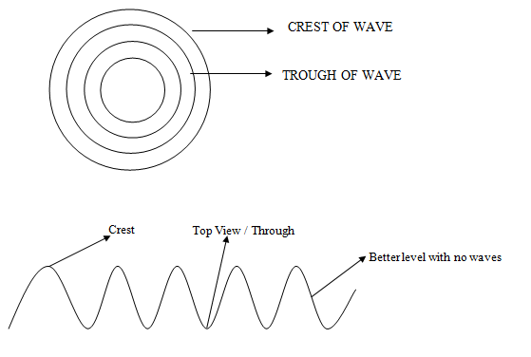
AUDIO FOR TV 2017
ASPEK FISIK AUDIO
Gelombang suara digambarkan dalam bentuk waveforms
Waveform yang mengulang dalam interval reguler disebut sebagai periodic waveform
Waveforms yang tidak memperlihatkan ke-reguler-an (interval) bisa dikategorikan sebagai noise

Slide 7
AUDIO FOR TV 2017
ASPEK FISIK AUDIO
Frekuensi: ukuran jumlah putaran ulang per peristiwa dalam satuan detik dengan satuan Hz
Frekuensi suara/audio yaitu getaran frekuensi yang terdengar oleh manusia dengan standard antara 20 hertz sampai dengan 20.000 hertz.
Menurut sistem, pendengaran manusia di bagi menjadi tiga kelompok, yaitu:
frekuensi infrasonik, dengan rentang 0-20 Hz,
frekuensi audible, 20-20.000 Hz, dan
frekuensi ultrasonik, dengan rentang > 20.000 Hz

Slide 8
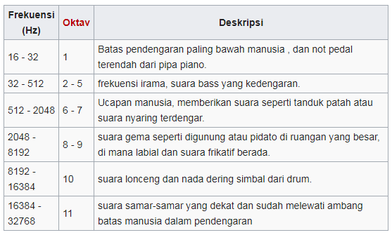
AUDIO FOR TV 2017
ASPEK FISIK AUDIO
Frekuensi

Slide 9
AUDIO FOR TV 2017
ASPEK FISIK AUDIO
Amplitudo dan Loudness
Amplitudo adalah tinggi-rendahnya getaran tiap detik pada suatu benda dan menentukan keras lemahnya suara yang masuk ke dalam telinga kita. Loudness merupakan impresi obyektif kita terhadap suara.
Semakin tinggi getaran suatu benda, semakin tinggi kekerasan suaranya, dan semakin rendah getaran suatu benda, semakin rendah pula kekerasan suaranya. Amplitudo menentukan besar kecilnya perapatan dan perenggangan udara yang akhirnya menentukan keras lemahnya suara yang masuk ke teliga kita.

Slide 10
AUDIO FOR TV 2017
ASPEK FISIK AUDIO
Frekwensi dan Loudness
Loudness adalah intensitas suara yang dirasakan oleh sistem pendengaran manusia. Loudness adalah parameter subyektif untuk menjelaskan respon telinga manusia terhadap tekanan suara.
Berbagai komponen sistem stereo - mikrofon, amp, kabel, pengeras suara memiliki respons frekuensi yang khas, sensitivitas telinga kita merupakan fungsi dari frekwensi.

Slide 11
AUDIO FOR TV 2017
ASPEK FISIK AUDIO
Timbre
Timbre adalah warna dari suara, dimana getaran dari materi/benda yang berbeda akan menghasilkan suara yang berbeda.
Timbre merupakan gabungan yang unik dari frekwensi dasar (fundamental frequency), overtones dan harmonic yang memberikan karakter dan warna dari masing-masing suara.
Overtones adalah frekwensi yang lebih tinggi dari frekwensi dasar yang timbul apabila suatu benda bergetar. Frekwensi overtones tidak dapat ditentukan atau diduga.
Harmonics adalah overtones yang merupakan perkalian dari frekwensi dasar.

Slide 12
AUDIO FOR TV 2017
ASPEK FISIK AUDIO
Kecepatan suara
Kecepatan suara dipengaruhi oleh temperatur, udara yang lebih panas menyebabkan kecepatan suara naik dan sebaliknya. Setiap perubahan 1 derajat Fahrenheit kecepatan udara berubah 1,1 feet.
Walaupun frekwensi dan amplitudo merupakan komponen fisik paling penting dari gelombang suara, kecepatan (velocity) juga patut kita perhatikan, meskipun pengaruhnya kecil terhadap pitch dan loudness.

Slide 13
AUDIO FOR TV 2017
ASPEK FISIK AUDIO
Gangguan suara
Gangguan external disebabkan oleh sesuatu diluar pemancaran media, seperti misalnya suara penonton yang makan popcorn selama pertunjukan film, batuk selama konser musik, pekikan selama pembicaraan atau rekaman. Yang tergores dan lain-lainnya.
Gangguan internal disebabkan oleh penyimpangan teknis pada pemancaran media, seperti instumen musik yang kurang di-tune, layar televisi yang bersemut, sound sistem yang noise.

Slide 14
AUDIO FOR TV 2017
ASPEK FISIK AUDIO
Gangguan suara
Gangguan suara ada 2 yaitu distorsi dan noise.
Distorsi adalah perubahan yang tidak dikehendaki pada sinyal suara, yang menghasilkan perubahan frekwensi pada output yang tidak kita dapatkan pada input.
Sedangkan Noise adalah gangguan yang ditimbulkan oleh sistem listik ataupun elektromagnetik.

Slide 15
AUDIO FOR TV 2017
ASPEK FISIK AUDIO
Gangguan suara
Ada tiga jenis noise :
Equipment noise – ditimbulkan oleh komponen dalam perangkat audio atau oleh lampu neon, kabel listrik, dan AC.
Tape noise ditimbulkan oleh tape akibat system perekaman dari perangkat perekam suara.
Sistem noise merupakan gabungan antara equipment noise dengan tape noise.

Slide 16
AUDIO FOR TV 2017
ASPEK FISIK AUDIO
Efek Suara
Efek suara pada umumnya dibagi dalam 3 kategori :
Background sound
Seperti misalnya suara angin, burung, suara air, dll, tidak saja membantu kita pada tiap moment (waktu, tempat) akan tetapi suara-suara tadi memberikan kesan suasana yang khusus pada tampilan gambar dan juga sangat membantu tampilan gambar yang tanpa dialog.

Slide 17
AUDIO FOR TV 2017
ASPEK FISIK AUDIO
Efek Suara
Hard effect
Suara-suara keras seperti ledakan gunung / senjata / tabrakan mobil, tutup pintu, hal seperti ini bisa diambilkan dari sound library ataupun dari keyboard suatu alat musik.
Folley
Istilah Folley diambil dari nama orang yang membuat sound effect. Sebenarnya diambil dari kata foolish, yaitu bagaimana merekayasa suara dengan cara tertentu sehingga menyerupai effek suara yang diinginkan dan dibuat langsung (live) misalkan derit pintu, langkah kaki, dan sebaginya.

